Slide 1
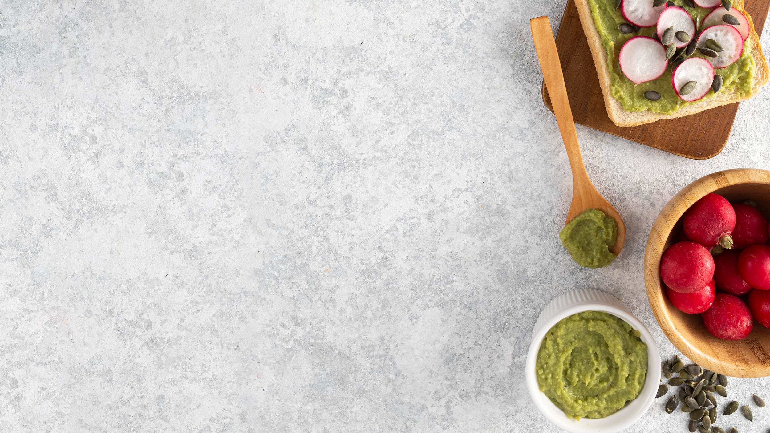
TRƯỜNG THCS ĐỨC TRÍ QUẬN 1
MÔN CÔNG NGHỆ 6
GV: NGUYỄN THỊ KIM HƯƠNG

Slide 2
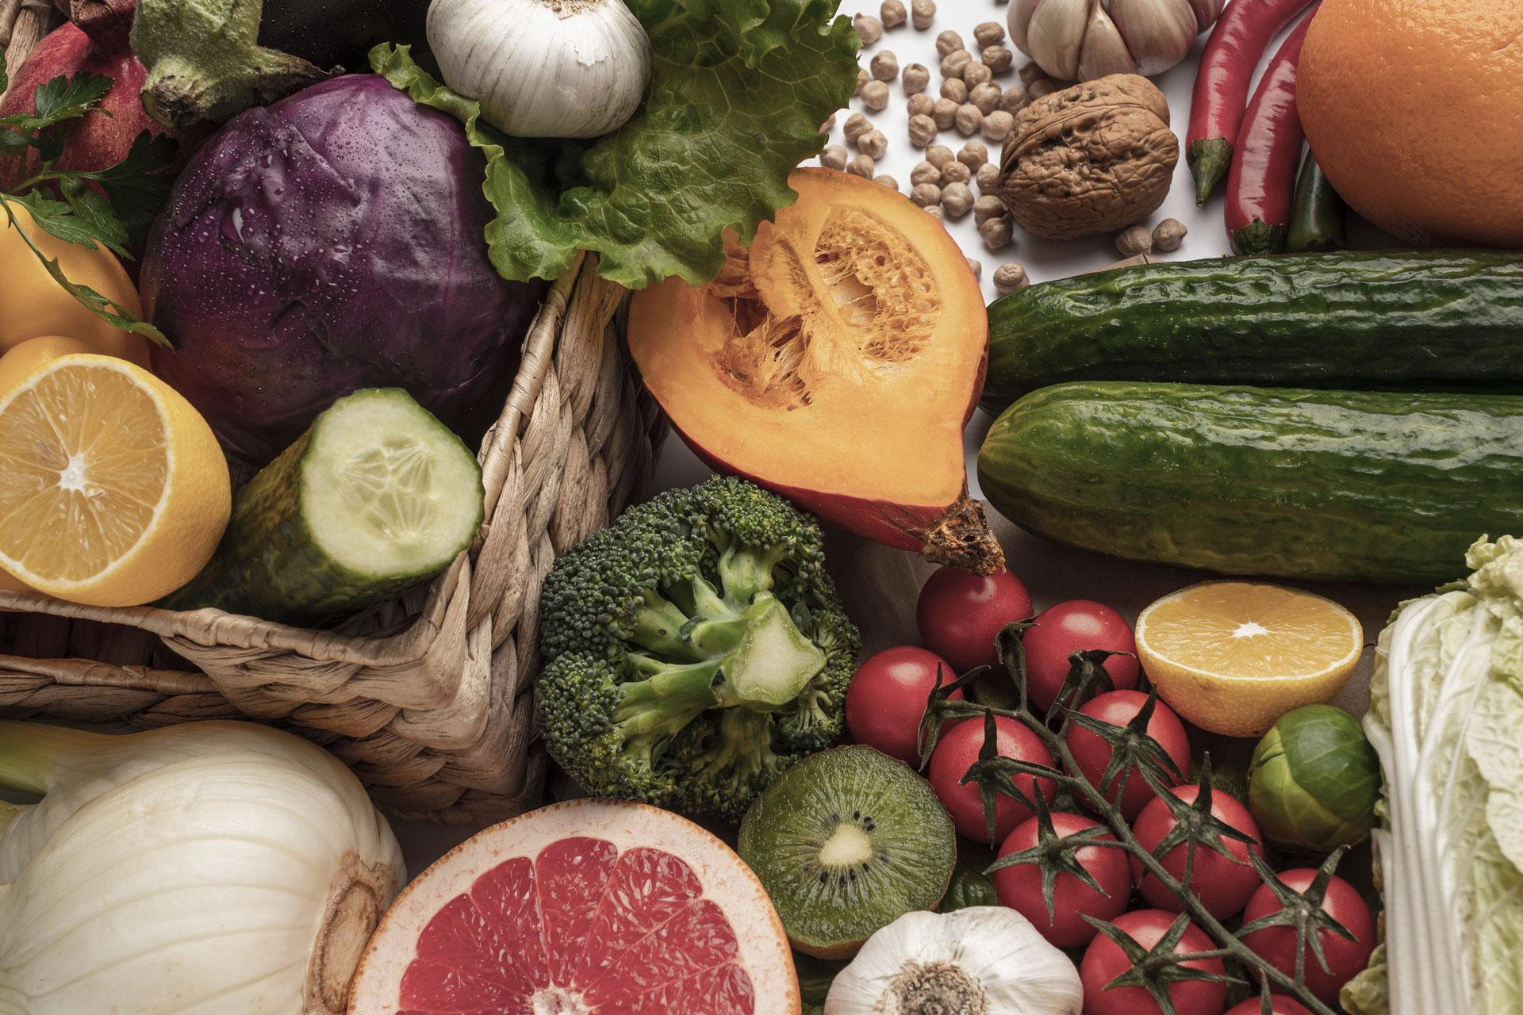
Ai là đầu bếp giỏi?
Dựa vào hiểu biết thực tế hoặc từ kinh nghiệm của bản thân, em hãy chia sẻ công thức chế biến một món ăn ưa thích của em.

Slide 3
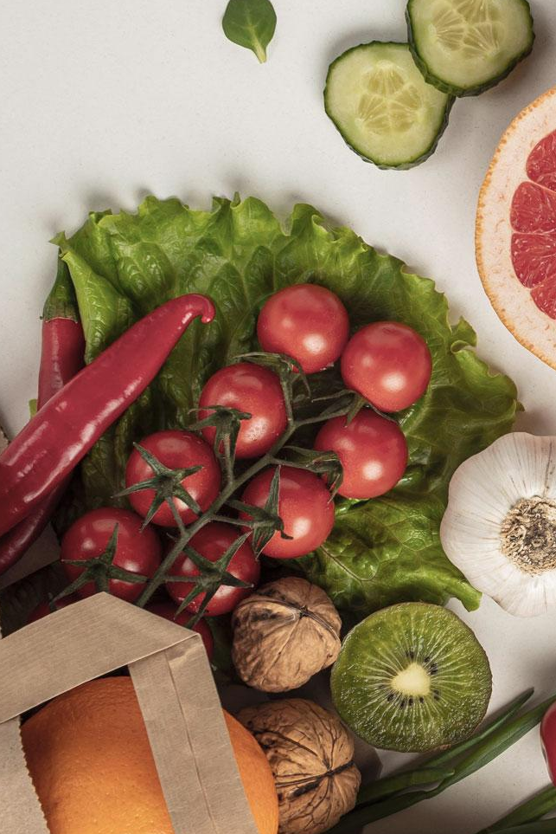
DỰ ÁN 2: MÓN ĂN CHO BỮA CƠM GIA ĐÌNH

Slide 4
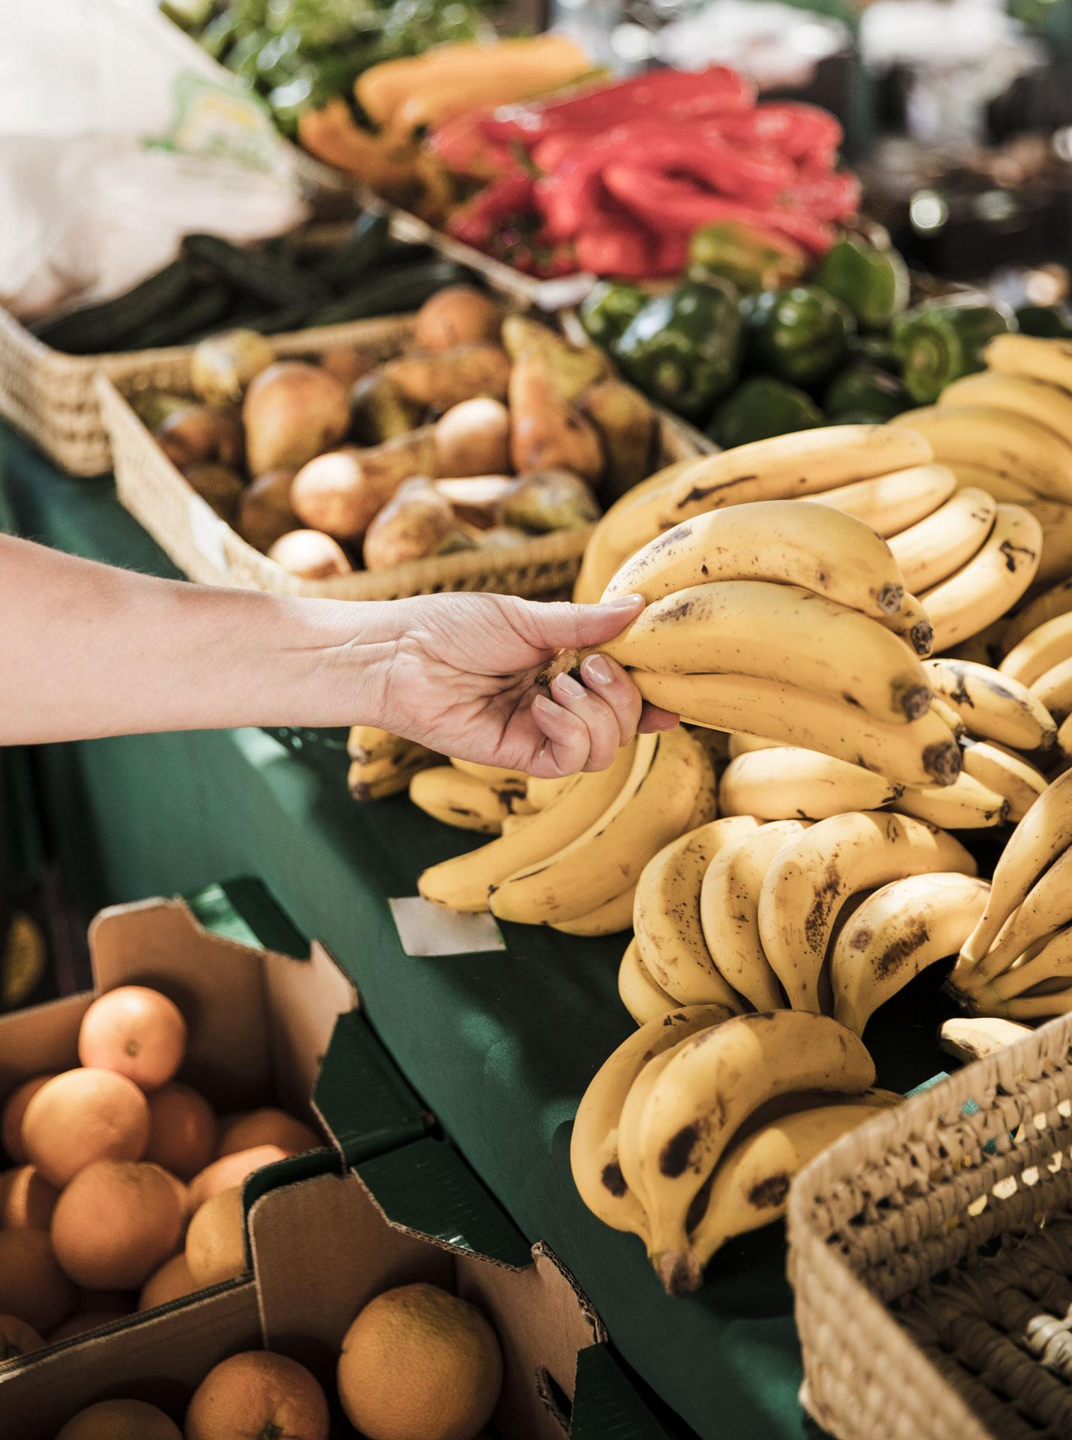
NỘI DUNG BÀI HỌC
01
02
03
04
Giới thiệu dự án
Xây dựng dự án
Tổ chức dự án
Báo cáo dự án

Slide 5
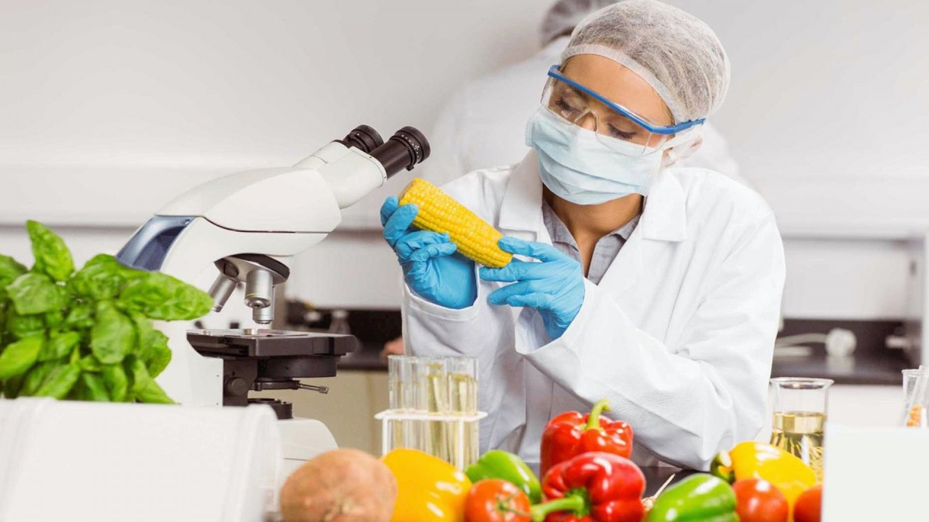
1. Giới thiệu dự án
Em hiểu gì về ngành kĩ sư công nghệ thực phẩm?
Kỹ sư công nghệ thực phẩm là những người làm việc trong lĩnh vực bảo quản và chế biến thực phẩm.

Slide 6
1. Giới thiệu dự án
Em hiểu gì về ngành kĩ sư công nghệ thực phẩm?
Công việc chính là nghiên cứu, phát triển sản phẩm thực phẩm mới hoặc đánh giá chất lượng thực phẩm trong quá trình bảo quản, chế biến và vận hành dây chuyền sản xuất thực phẩm.

Slide 7
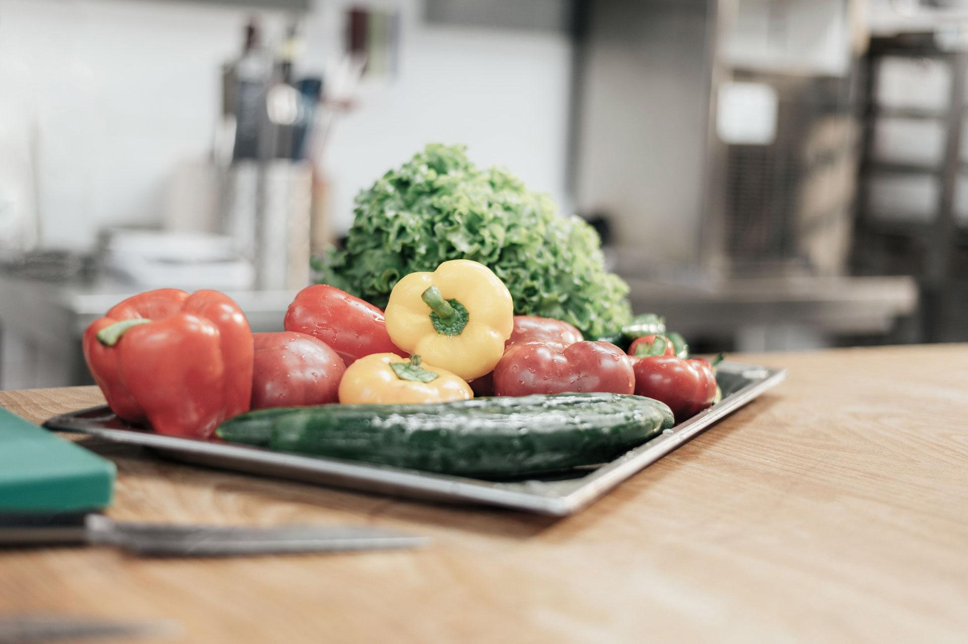
1. Giới thiệu dự án
a. Mục tiêu
- Xây dựng bữa ăn dinh dưỡng hợp lí cho gia đình và chế biến được một món ăn theo phương pháp chế biến không sử dụng nhiệt.

Slide 8
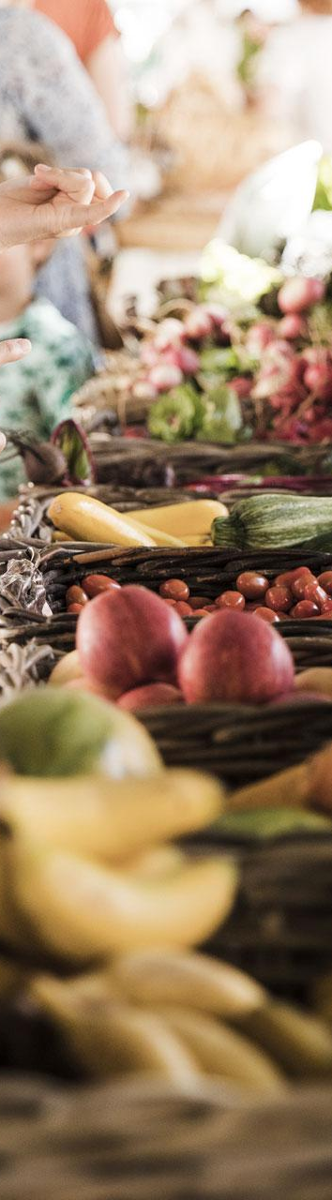
1. Giới thiệu dự án
b. Nhiệm vụ
Xây dựng một bữa ăn dinh dưỡng hợp lí cho gia đình. Trong đó, có món ăn được chế biến bằng phương pháp không sử dụng nhiệt.
Tìm hiểu những nguyên liệu cần sử dụng và cách thực hiện món ăn đó.
Chế biến và trình bày món ăn.

Slide 9
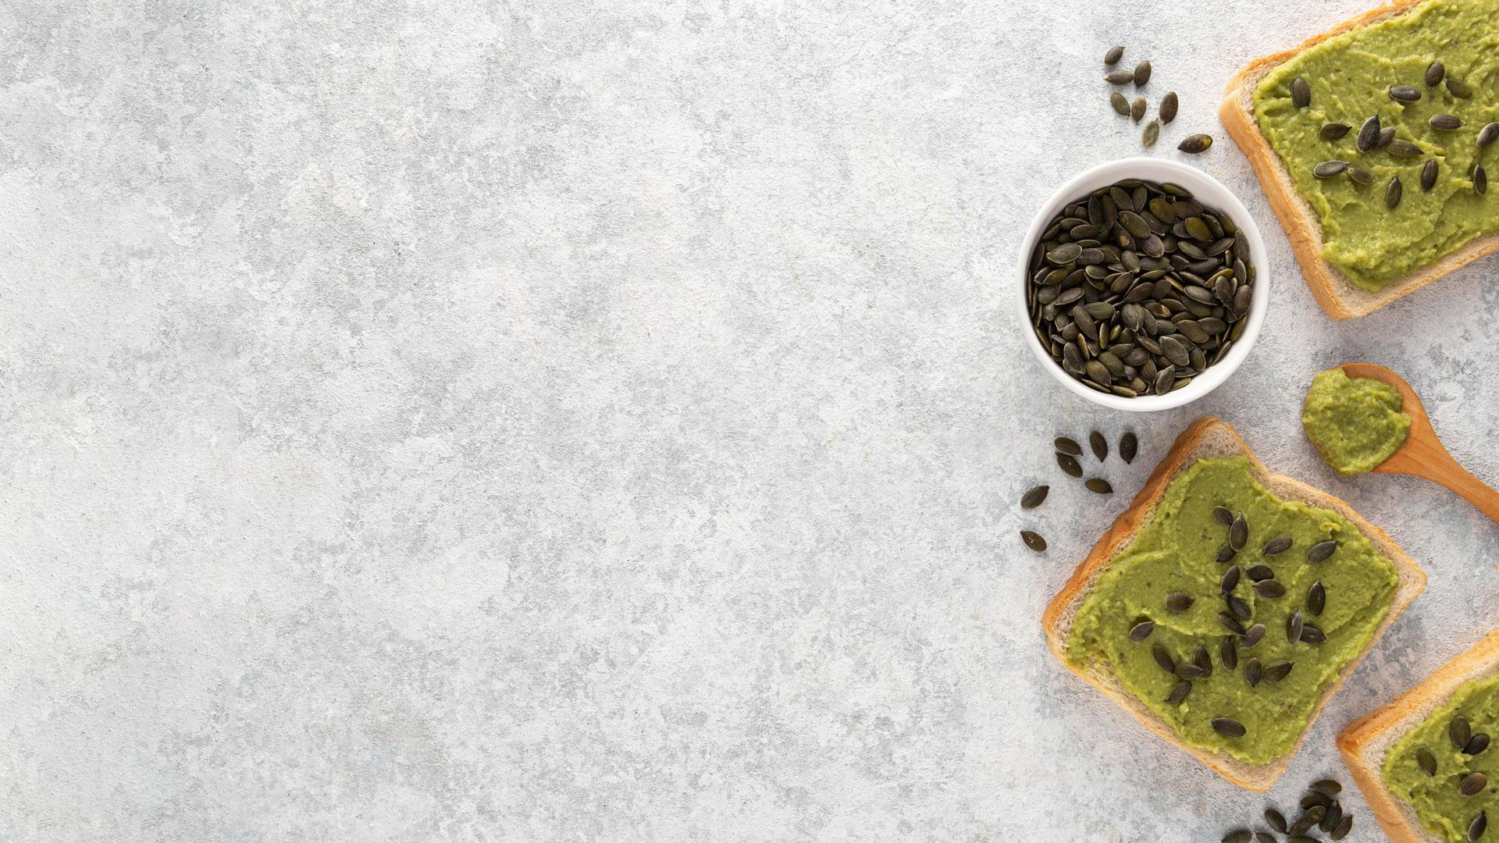

2. Xây dựng dự án
Em hãy liệt kê các công việc cần làm: nghiên cứu các món ăn được chế biến bằng phương pháp không sử dụng nhiệt, thảo luận đề chọn món ăn phù hợp với điều kiện thực hiện của nhóm, kết hợp thêm các món ăn khác đề có bữa ăn dinh dưỡng hợp lí, nghiên cứu công thức và cách chế biến món ăn, chế biến món ăn.

Slide 10
2. Xây dựng dự án
Lập kế hoạch thời gian, các mốc thời gian cho từng công việc.
Phân công nhiệm vụ cho các thành viên trong nhóm.
Liệt kê các dụng cụ, nguyên liệu thực phẩm cần thiết.

Slide 11

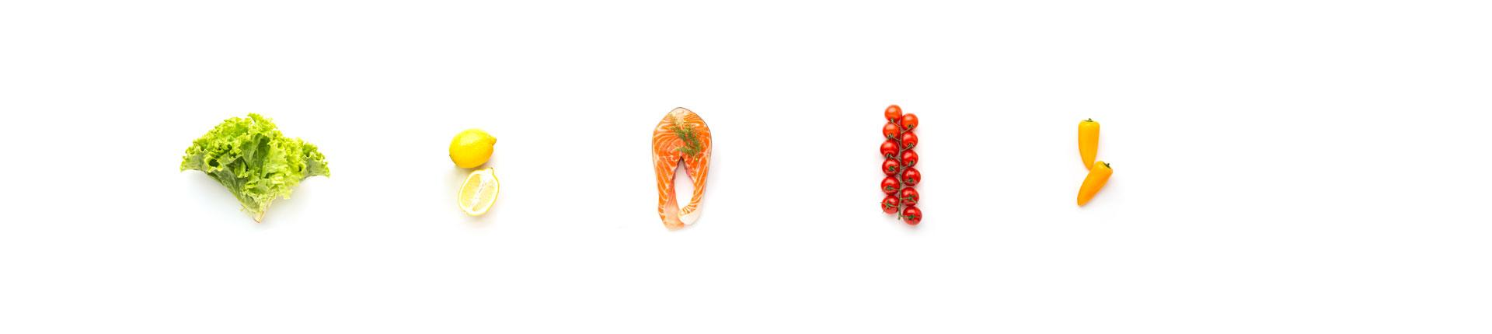
2. Xây dựng dự án
Kết luận
Công việc cần làm
Thời gian thực hiện
Người thực hiện
Địa điểm thực hiện

Slide 12
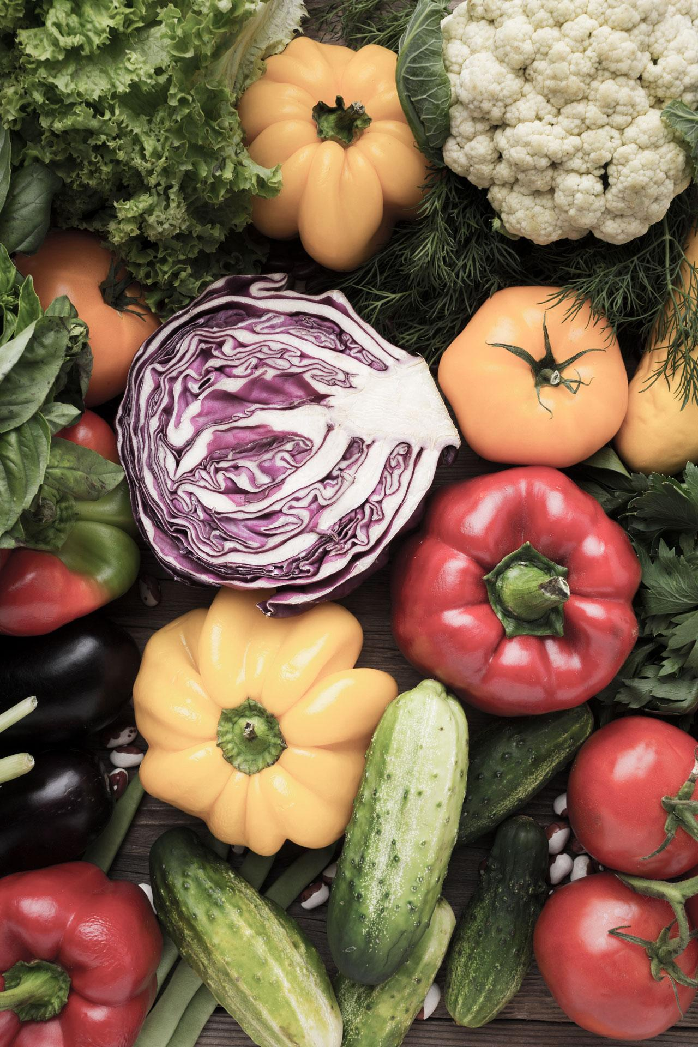
3. Thực hiện dự án
Mỗi nhóm học sinh chế biển món ăn (bằng phương pháp không sử dụng nhiệt) trong bữa ăn định dưỡng hợp lí mà nhóm đã xây dựng.

Slide 13
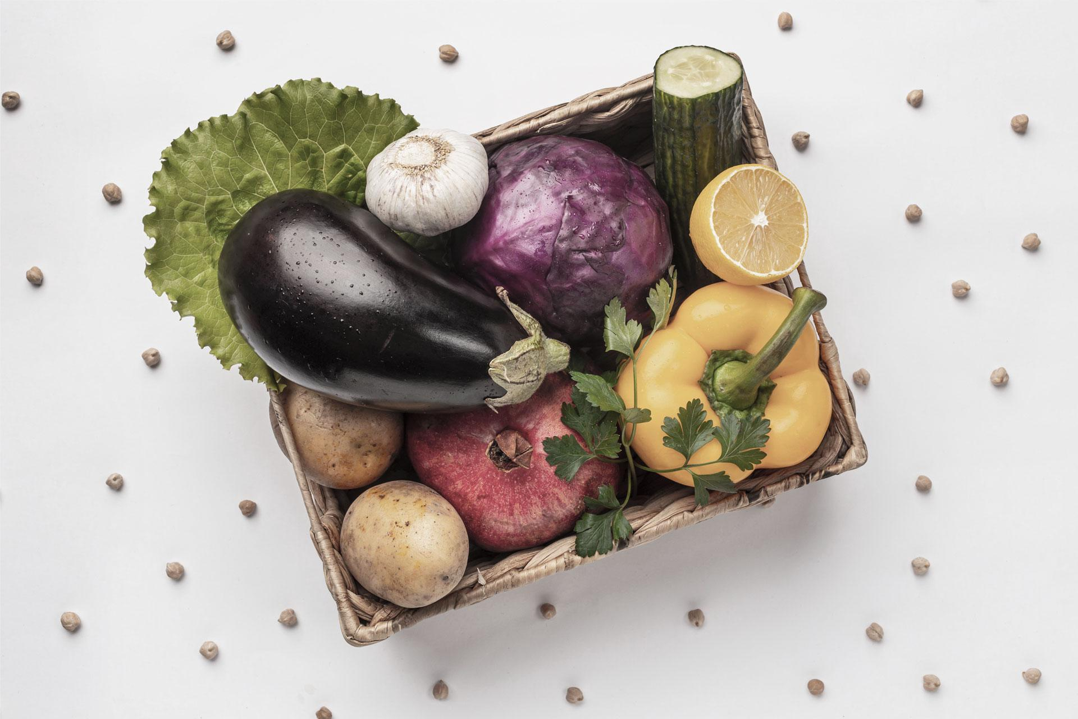
4. Báo cáo dự án
Chia lớp thành 4 nhóm và báo cáo kết quả thực hiện dự án của nhóm gồm các mục:
Cơ cấu món ăn trong bữa ăn, tên món ăn không sử dụng nhiệt.
Sự phối hợp các nhóm thực phẩm chính trong bữa ăn.

Slide 14
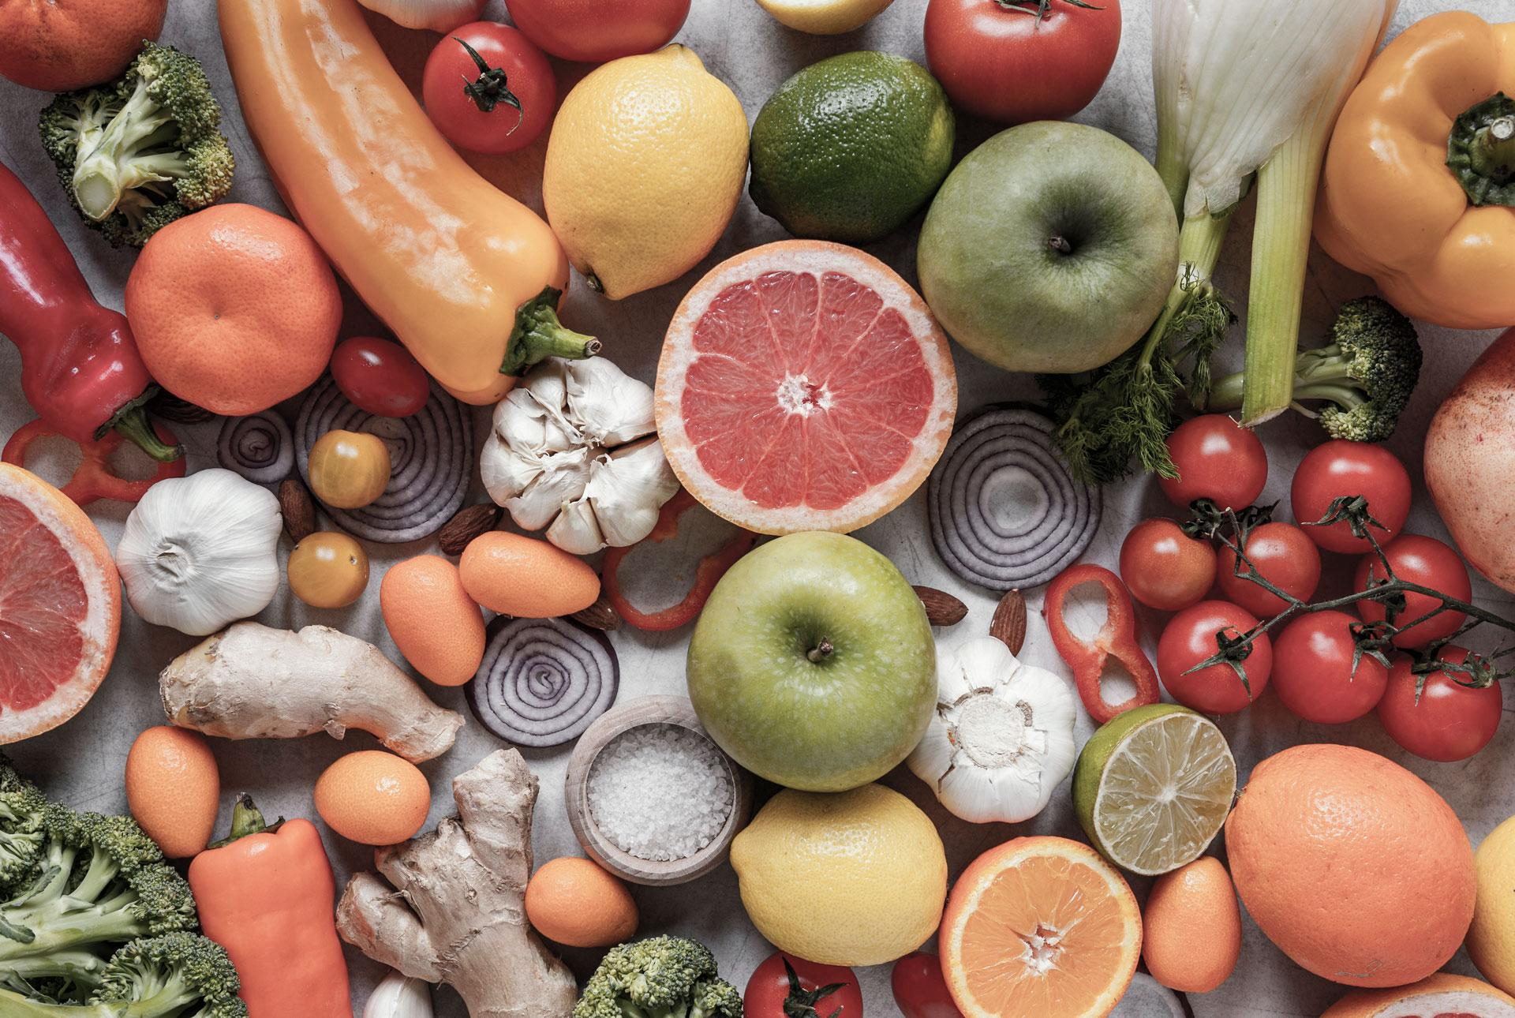
Cách chế biến món ăn bằng phương pháp không sử dụng nhiệt.
Giới thiệu thành phần nguyên liệu của món ăn.
Màu sắc, hương vị, trạng thái của món ăn.
Trình bày món ăn cụ thể đã được chế biến.

Slide 15
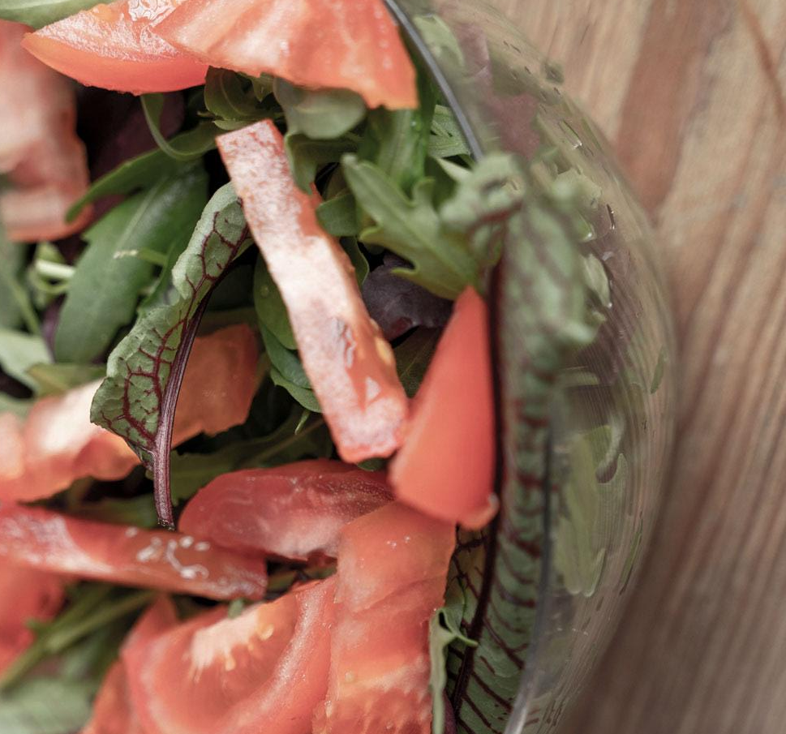
LUYỆN TẬP
Bữa ăn dinh dưỡng hợp lí có những yêu cầu gì?
Món ăn kèm trong bữa cơm gia đình thường là những món gì?
Màu sắc, mùi vị, trạng thái của món ăn như thế nào được coi là đạt yêu cầu kĩ thuật?

Slide 16
VẬN DỤNG
Chế biến món ăn ưa thích bằng các phương pháp đã học và nhờ đánh giá của người thân.

Slide 17
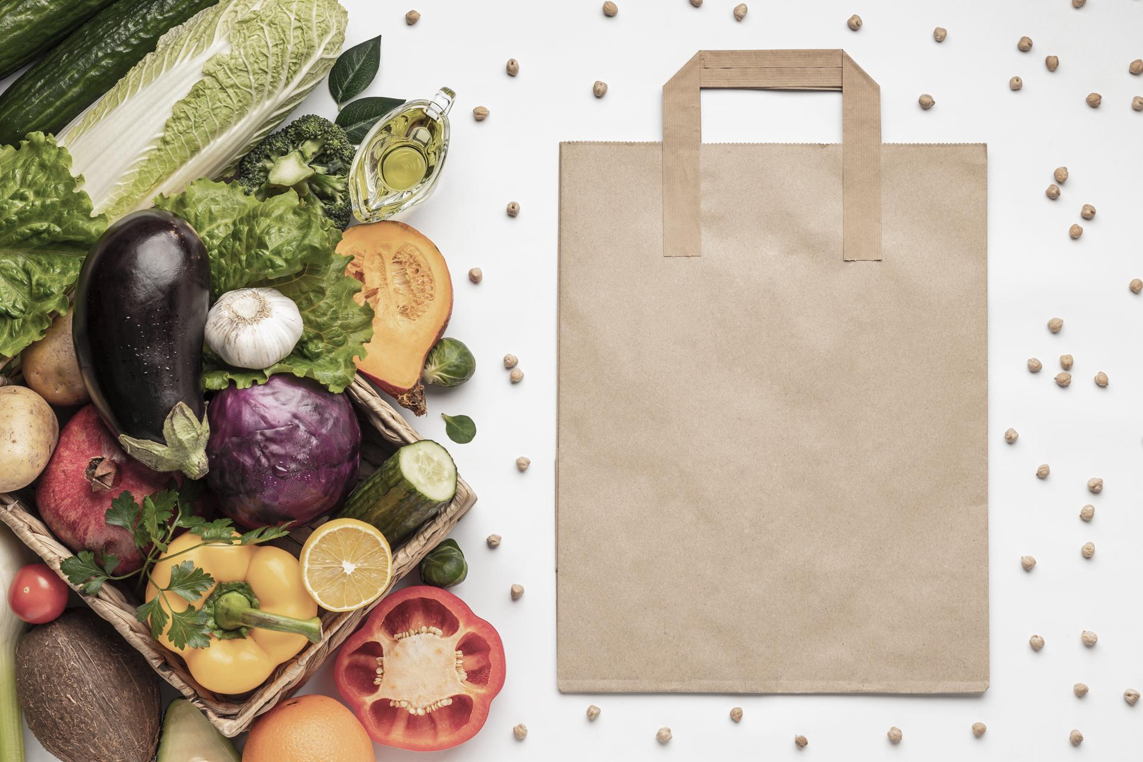
HƯỚNG DẪN VỀ NHÀ
Ôn tập kiến thức đã học
Hoàn thành bài tập vận dụng
Xem trước nội dung bài ôn tập chương 2

Slide 18
CẢM ƠN CÁC EM ĐÃ LẮNG NGHE BÀI GIẢNG!

